Slide 1
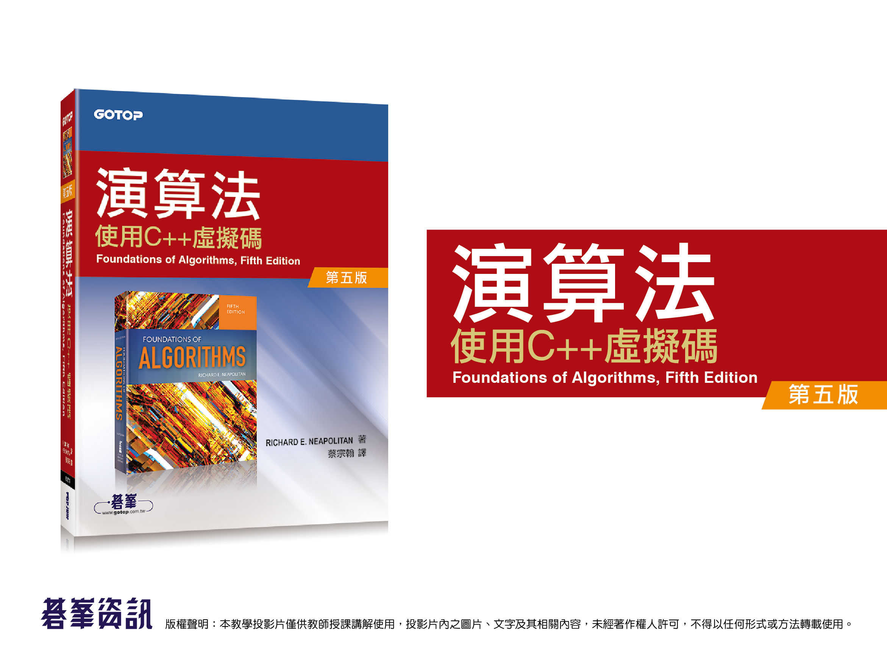
第十二章 平行演算法序論

Slide 2
第十二章 平行演算法序論
12.1平行演算法序論
12.1.1控制機制
12.1.2位址─空間的組織
12.1.3連接網路
12.2 PRAM模型
12.2.1設計基於CREW PRAM模型 的演算法
12.2.2設計基於CRCW PRAM模型 的演算法

Slide 3
平行電腦
每個處理器能夠同時(以平行的方式)跟其他的處理器一起執行指令
架上的微處理器之速度與最快的串列電腦之速度的差在一個量級之內。然而，微處理器的價格比要少了好幾個量級
將許多個微處理器連接起來，可能在花的錢少很多的情形下，得到比最快的串列電腦還快的計算能力

Slide 4
12.1 平行處理架構
平行電腦的建構在下列三方面可能會有很大的差異：
控制機制
位址－空間的組織
連接網路
在一台平行電腦中的每個處理器
可以在一個中央控制單元下運作，
或是在它自身的控制單元下運作

Slide 5
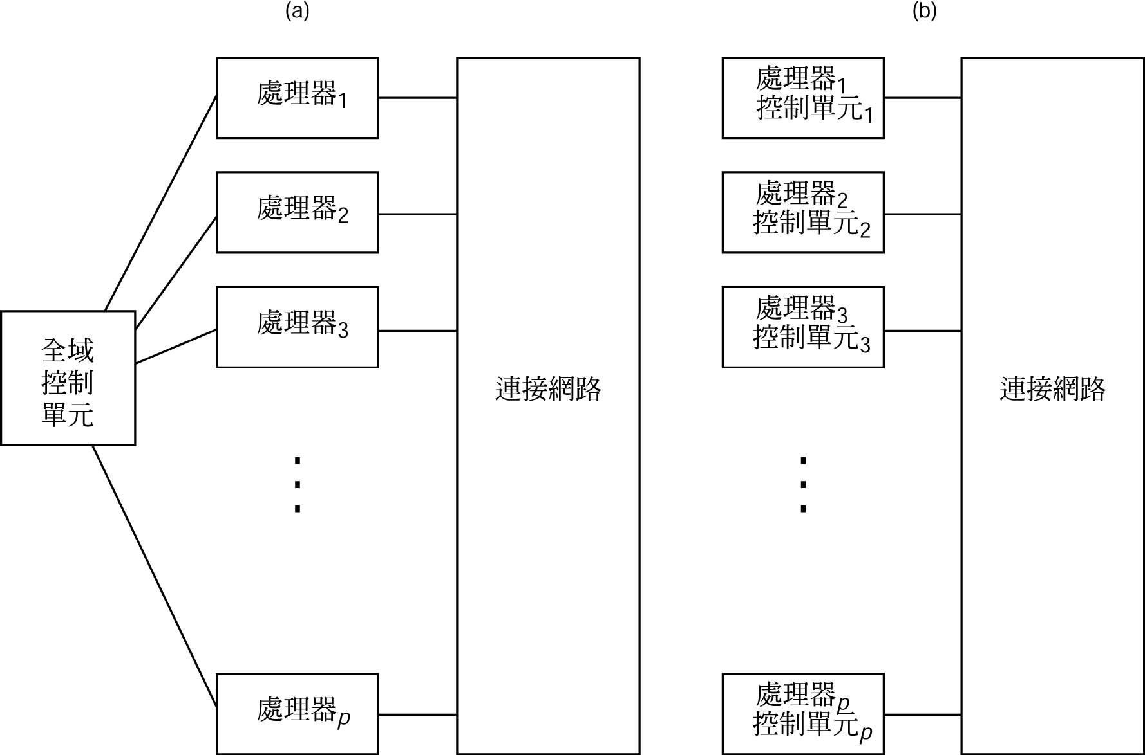
SIMD vs. MIMD

Slide 6
在SIMD的架構中，在中央控制單元的控制之下，同一個指令同時被所有的處理單元執行。並非所有的處理器都得在每個週期(cycle)執行一個指令；任何指定的處理器可在任何指定的週期中被關掉
SIMD電腦適合執行同一份指令在一個資料集的不同部分執行的程式。這種程式被稱為資料平行處理程式 (data parallel program)
SIMD電腦的缺點是在同一個週期執行不同的指令。

Slide 7
12.1.2 位址－空間的組織
共享位址空間架構
硬體提供了所有處理器對一個共享位址空間的讀取與寫入的功能。多個處理器藉著在這個共享位址空間修改資料來溝通
一致性記憶體存取(UMA)電腦
每個處理器存取記憶體中的任何word所花的時間都是相同的
每個處理器擁有自己的私有記憶體
私有記憶體只是用來存放這個處理器完成計算所需的區域變數。演算法的實際輸入資料並不會放在這塊私有區域
連接網路必須同時提供所有處理器對這塊共享記憶體的存取。這樣的作法會顯著地降低效能

Slide 8
非一致性記憶體存取(nonuniform memory access，NUMA) 電腦
每個處理器這塊共享記憶體
每個處理器都能存取其他處理器所儲存的那塊記憶體
然而，它對自己的記憶體存取的速度快於存取別的處理器的記憶體。若一個處理器大多數都是存取自己的記憶體，那麼效能應該是不錯的

Slide 9
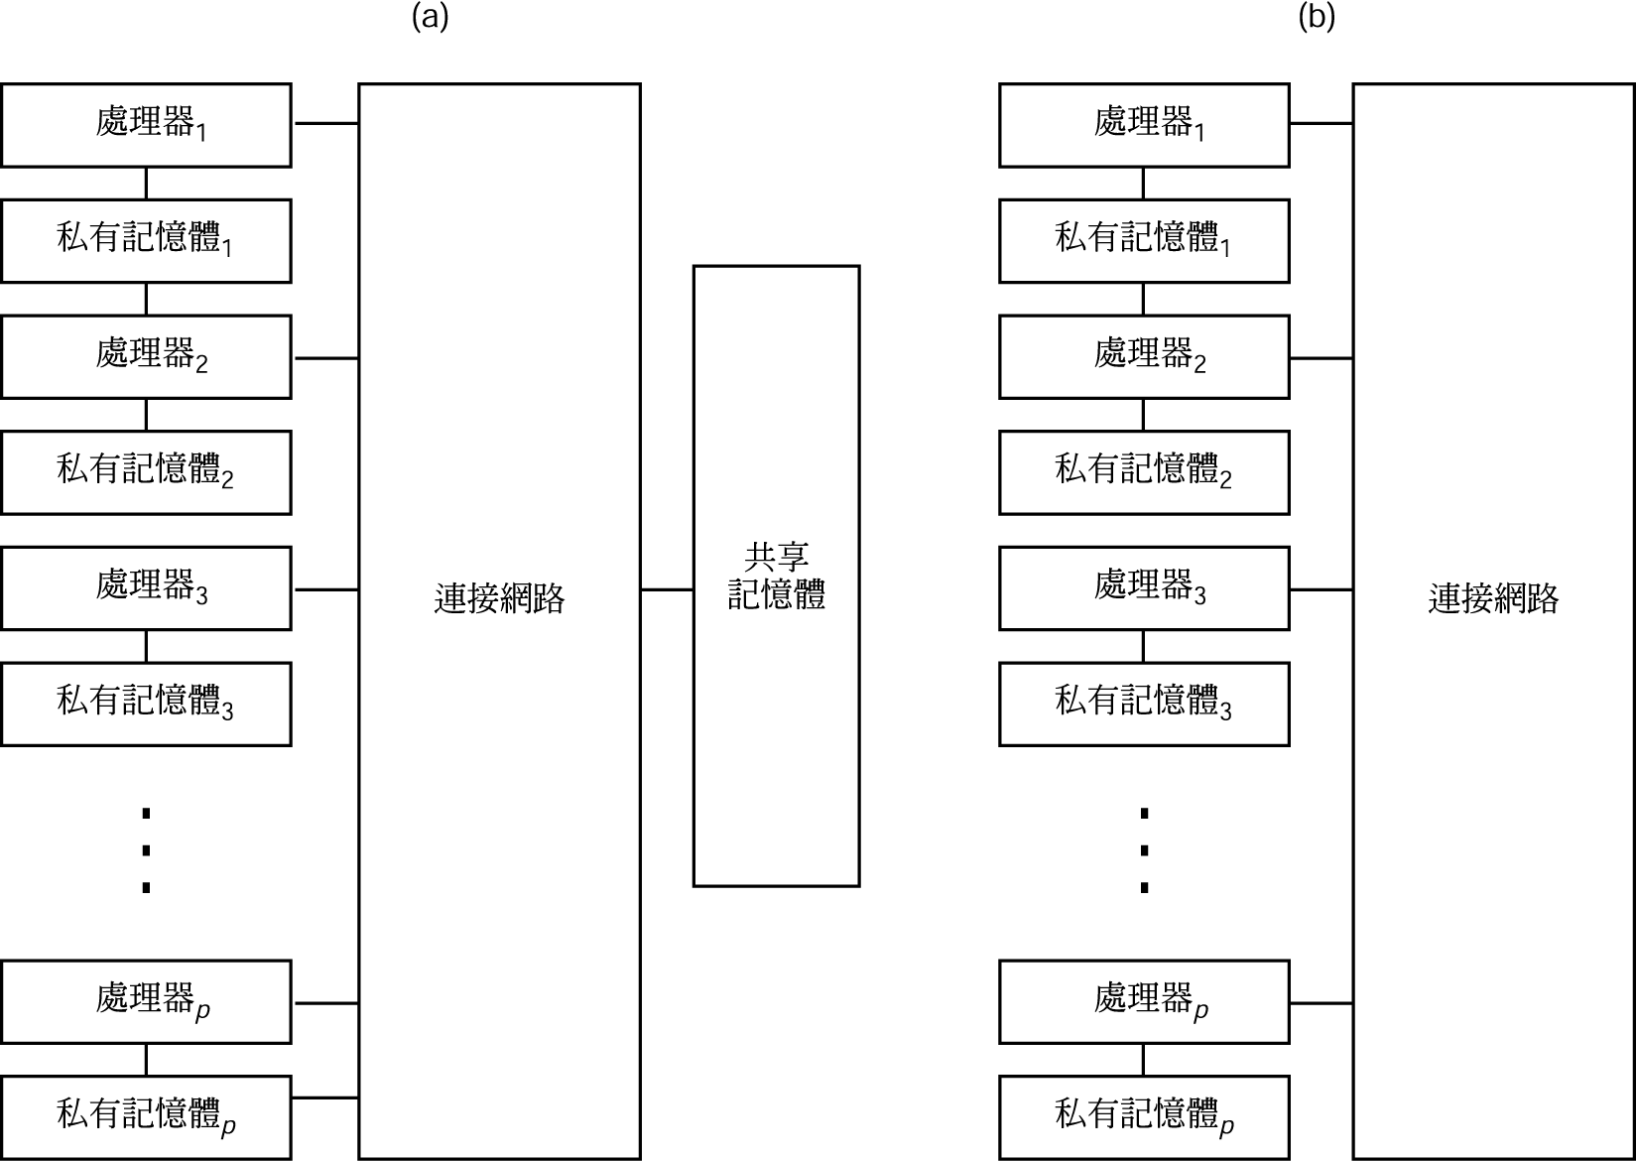
圖12.4 (a)一致性記憶體存取(UMA)電腦 (b)非一致性記憶體存取(NUMA)電腦

Slide 10
訊息傳遞架構
在訊息傳遞架構(message passing architecture)中，每個處理器有屬於自己也只有自己能存取的私有記憶體。多個處理器間透過傳遞訊息而不是修改資料來溝通
在NUMA電腦的情形中，連接網路裡面的拉線方式是拉成讓每個處理器都能存取到存放於別的處理器的記憶體
在訊息傳遞電腦的情形中，連接網路的拉線方式是拉成讓每個處理器可以直接送訊息給所有其他的處理器

Slide 11
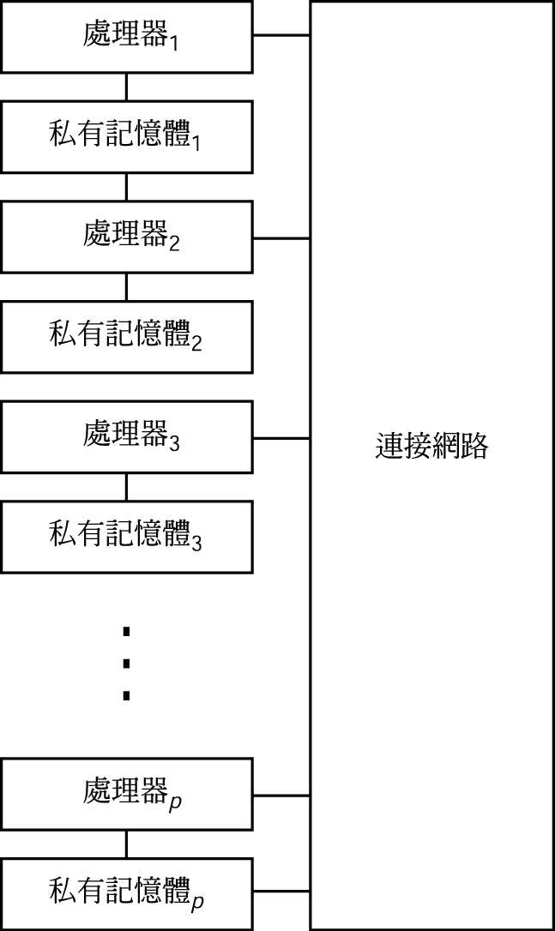
圖12.5 訊息傳遞架構

Slide 12
12.1.3 連接網路
靜態連接網路
動態連接網路

Slide 13
靜態連接網路
靜態連接網路含有處理器間的直接連結，因此有時被稱為直接網路 (direct networks)。
完全連接網路，就是 (completely connected network)，如圖12.6(a)所示。在這種網路中，每個處理器直接連到所有其他的處理器
最有效率，但是最昂貴
星狀連接網路 (star-connected network)
某個處理器會扮演中央處理器的角色。亦即，其他所有的處理器都只有一個連到中央處理器的連結，如圖12.6(b)所示。在一個星狀連結網路中，一個處理器藉著將訊息給中央處理器，接著中央處理器再把這個訊息轉給訊息目的地的處理器，來達成訊息傳遞的工作

Slide 14
在一個秩(degree)受限為d以下的網路 (bounded-degree network)
每個處理器最多連到d個其他的處理器。圖12.6(c)顯示了一個秩受限為4以下的網路。傳遞訊息時，可先沿著某個方向傳，接著沿著另一個方向傳，直到傳到目的地為止
hypercube網路
零維hypercube只含有一個處理器
一維hypercube由連結兩個零維的hypercube所形成。
一個一維hypercube中的兩個處理器，分別連到另一個一維hypercube中的兩個處理器，就得到了一個二維的hypercube
如此遞迴下去，我們讓一個d維的hypercube中的所有處理器分別連到另一個d維的hypercube中的所有處理器，就得到了一個(d+1)維的hypercube。給定一個位於第一個hypercube中的處理器，它連接到第二個hypercube中的佔住相對應位置的處理器。

Slide 15
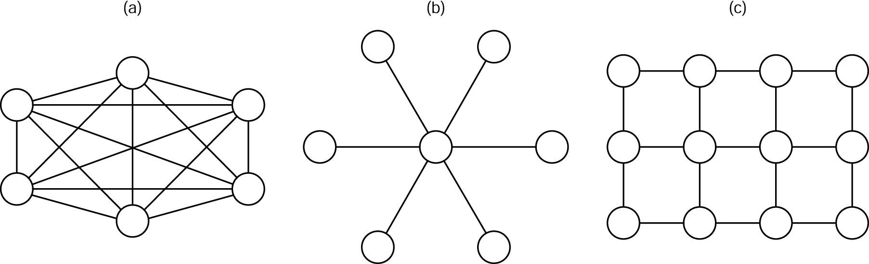
圖12.6 (a)完全連接網路。(b)星狀連接網路。(c)秩受限為4以下的網路

Slide 16
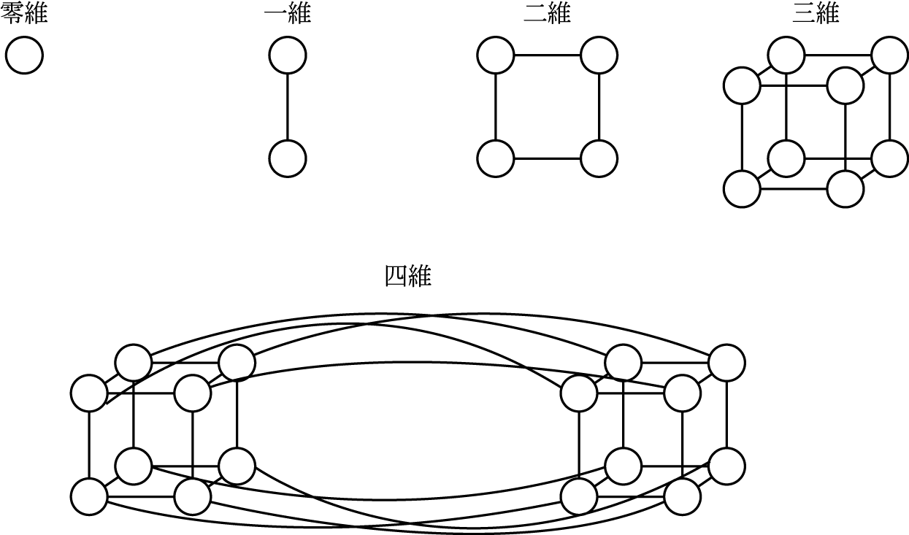
圖12.7 Hypercube網路

Slide 17
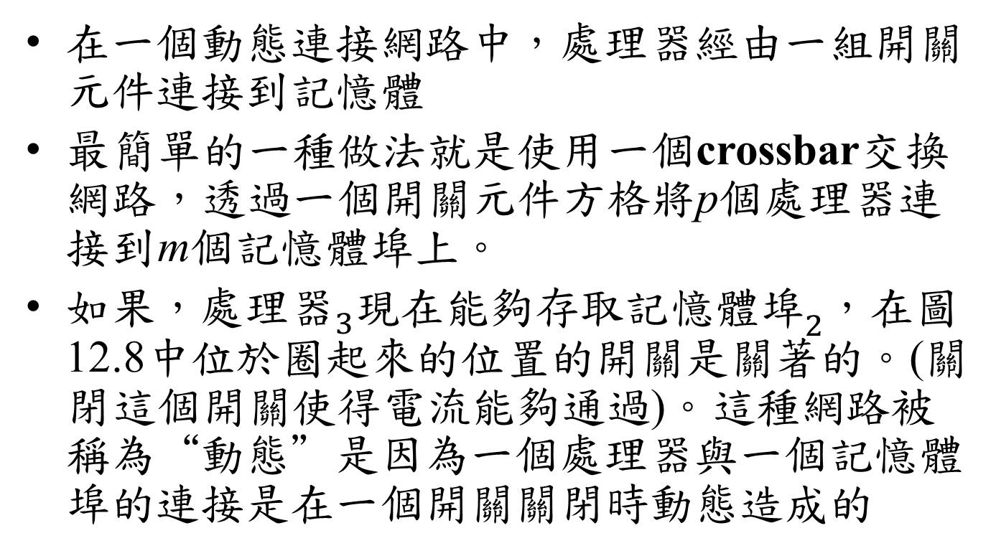
動態連接網路
在一個動態連接網路中，處理器經由一組開關元件連接到記憶體
最簡單的一種做法就是使用一個crossbar交換網路，透過一個開關元件方格將p個處理器連接到m個記憶體埠上。
如果，$處理器_{3}$現在能夠存取$記憶體埠_{2}$，在圖12.8中位於圈起來的位置的開關是關著的。(關閉這個開關使得電流能夠通過)。這種網路被稱為“動態”是因為一個處理器與一個記憶體埠的連接是在一個開關關閉時動態造成的

Slide 18
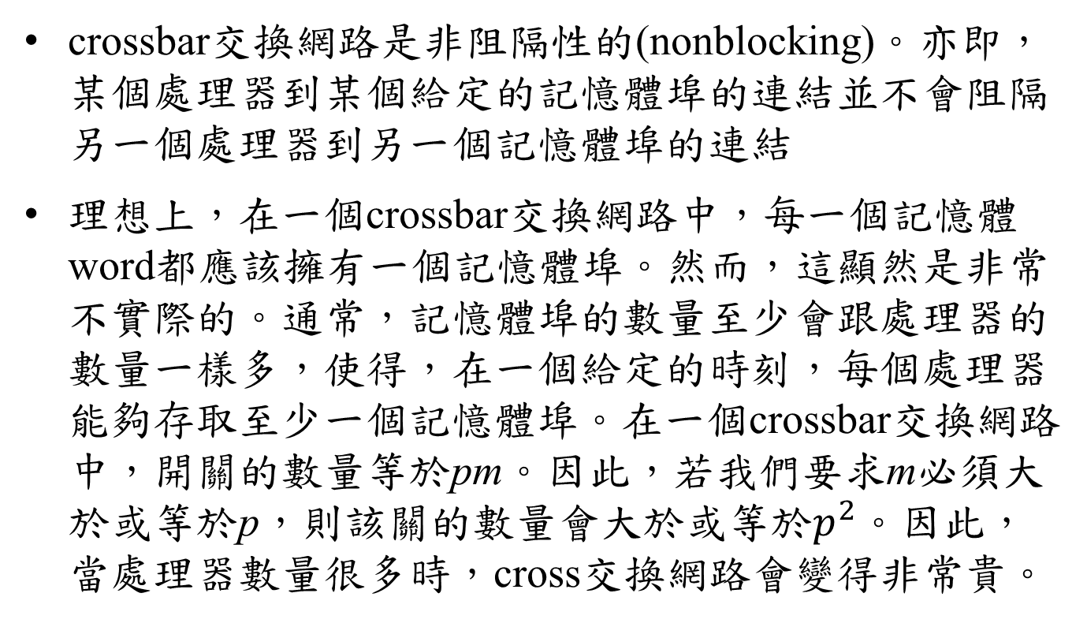
動態連接網路
crossbar交換網路是非阻隔性的(nonblocking)。亦即，某個處理器到某個給定的記憶體埠的連結並不會阻隔另一個處理器到另一個記憶體埠的連結
理想上，在一個crossbar交換網路中，每一個記憶體word都應該擁有一個記憶體埠。然而，這顯然是非常不實際的。通常，記憶體埠的數量至少會跟處理器的數量一樣多，使得，在一個給定的時刻，每個處理器能夠存取至少一個記憶體埠。在一個crossbar交換網路中，開關的數量等於pm。因此，若我們要求m必須大於或等於p，則該關的數量會大於或等於$p^{2}$。因此，當處理器數量很多時，cross交換網路會變得非常貴。

Slide 19
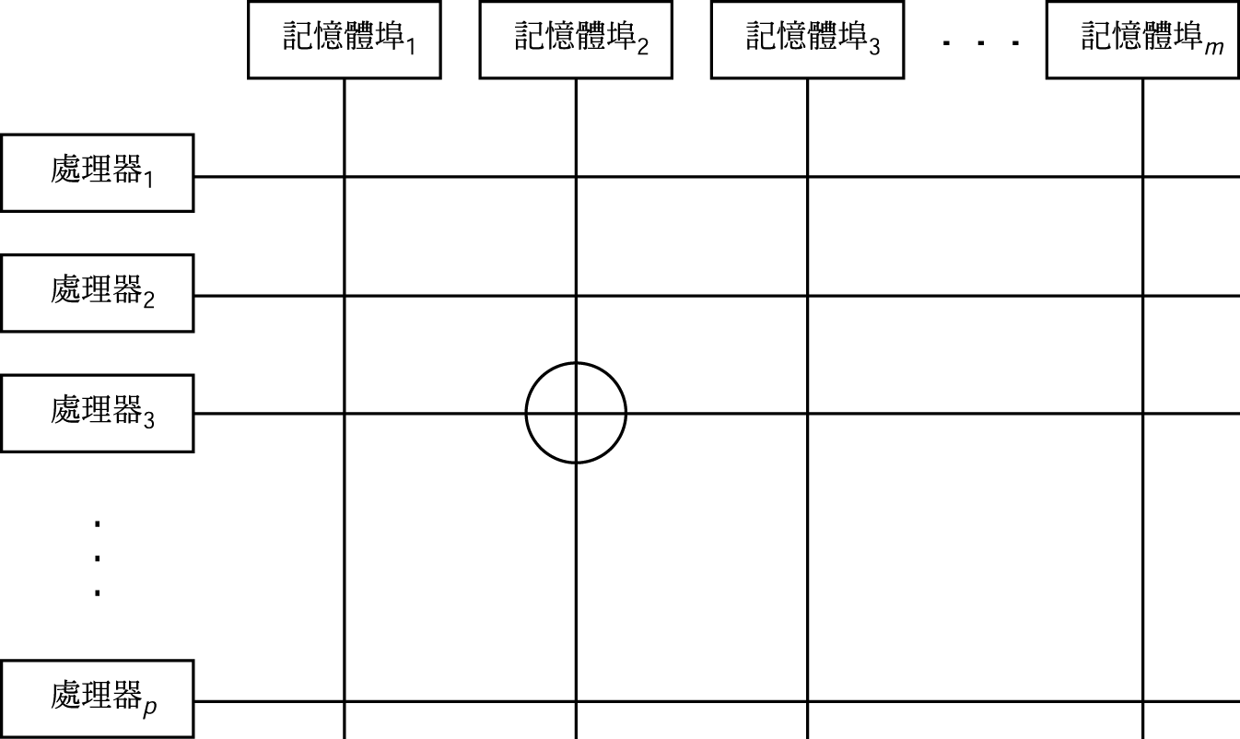
圖12.8 crossbar交換網路

Slide 20
12.2 PRAM模型
含有p個處理器，這p個處理器對一個大型的共享記憶體的存取是一致的。這p個處理器共用同一個時脈，但在每個週期，這些處理器可能執行不同的指令。因此，
一台PRAM電腦是一台同步、MIMD且UMA的電腦

Slide 21
PRAM模型可分為四種版本
獨佔讀取，獨佔寫入(EREW)
在這個版本中，不許任何的同時讀取或寫入。亦即，給定某個時間點與某個記憶體位置，僅有一個處理器能夠在該時間點存取該記憶體位置。這是PRAM電腦的最弱版本，因為它容許的同時作業性是最小的。
獨佔讀取，同時寫入(ERCW)
在這個版本中，同時寫入的動作是被允許的，但是不容許同時讀取的動作。
同時讀取，獨佔寫入(CREW)
在這個版本中，同時讀取的動作是被允許的，但是不容許同時寫入的動作。
同時讀取，同時寫入(CRCW)
在這個版本中，同時讀取與同時寫入的動作都是被允許的。

Slide 22
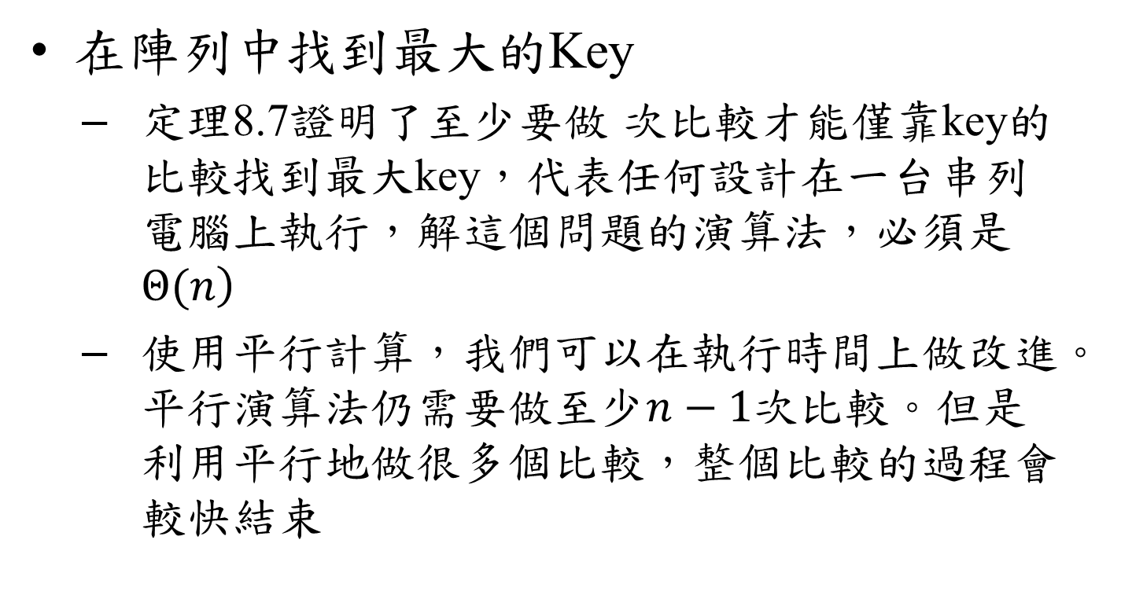
12.2.1 設計基於CREW PRAM模型的演算法
在陣列中找到最大的Key
定理8.7證明了至少要做 次比較才能僅靠key的比較找到最大key，代表任何設計在一台串列電腦上執行，解這個問題的演算法，必須是$\left.Θ(n\right)$
使用平行計算，我們可以在執行時間上做改進。平行演算法仍需要做至少$n−1$次比較。但是利用平行地做很多個比較，整個比較的過程會較快結束

Slide 23
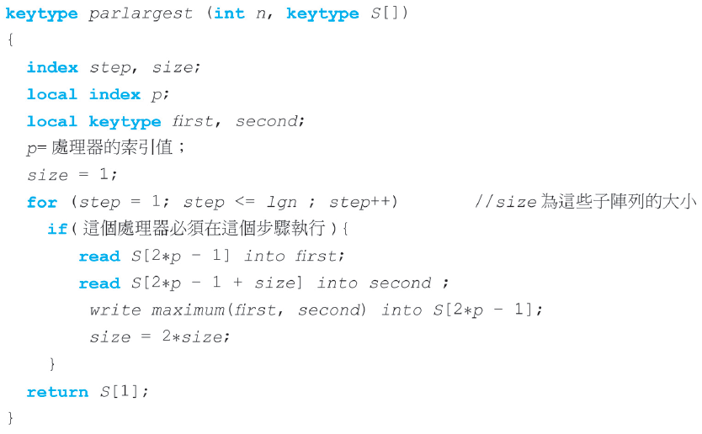
演算法12.1 平行地找出最大Key
問題：在一個大小為n的陣列S中找到最大key
輸入：正整數n，含有n個key的陣列S(索引由1到n)
輸出：S中的最大key的值

Slide 24
Dynamic Programming的應用
許多dynamic programming的應用程式都很適合使用平行計算，因為在一個給定的列或對角線上的項目可被同時計算出來。我們藉著將計算二項式係數的演算法(演算法3.2)重新改寫為平行演算法來說明這個方法。在這個演算法中，在巴斯卡三角形中某一給定列中的項目(見圖3.1)被平行地計算出來。

Slide 25
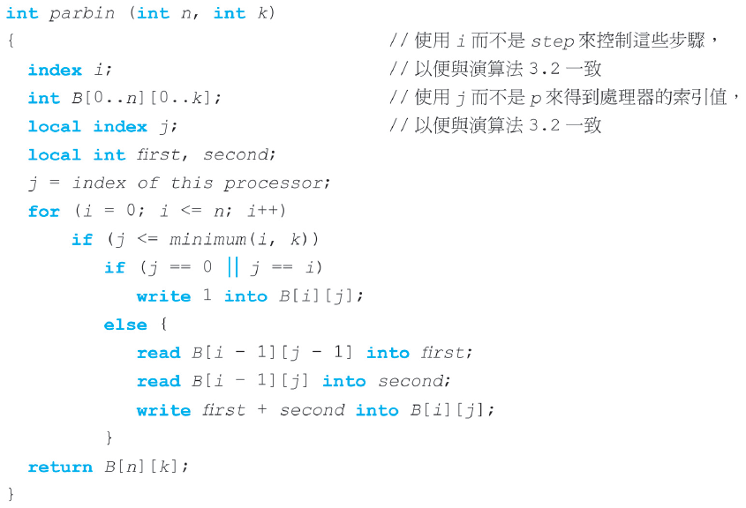

演算法12.2 平行地計算二項式係數
問題：計算二項式係數。
輸入：非負整數 n 與 k，其中 $k≤n$。
輸出：二項式係數$\left(\begin{matrix}n \\ k\end{matrix}\right)$

Slide 26
平行排序
回憶合併排序3 (演算法7.3)的dynamic programming版本。該演算法由單獨的key開始，將這些key兩兩做成一個已排序串列，接著再把這些含有兩個key的串列合成含有4個key的已排序串列，依此類推
該演算法執行圖2.2描繪的合併動作。這跟使用錦標賽方法來找到最大值很像。亦即，我們可以在每個步驟執行平行地執行合併的動作

Slide 27
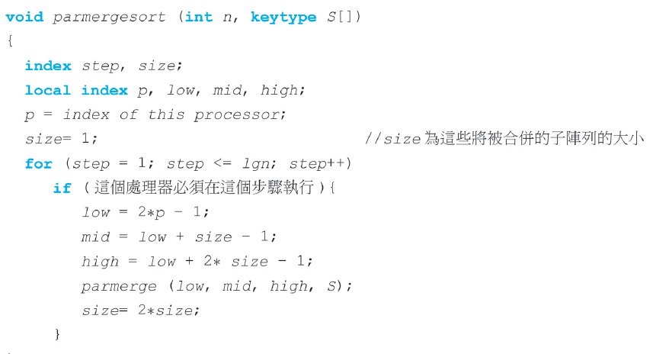
演算法12.3 合併排序平行版
問題：將n個key依非遞減順序排序。
輸入：正整數n，含有n個key的陣列S(索引值由1到n)
輸出：含有n個key的陣列S，n個key已依非遞減順序排序。

Slide 28
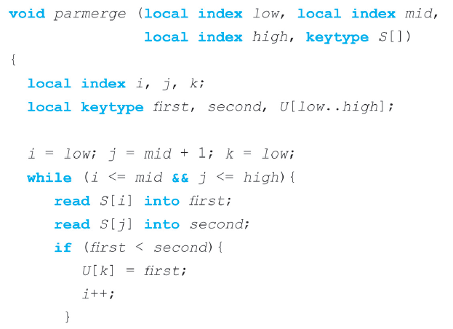
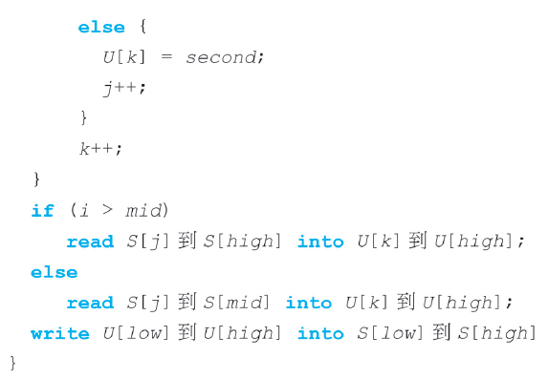

Slide 29
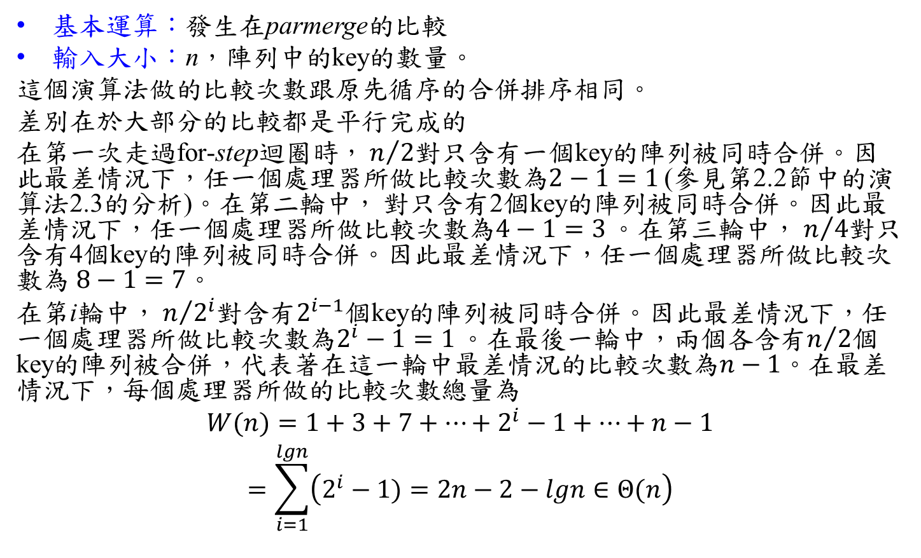
分析演算法12.3 最差情況時間複雜度
基本運算：發生在parmerge的比較
輸入大小：n，陣列中的key的數量。
這個演算法做的比較次數跟原先循序的合併排序相同。
差別在於大部分的比較都是平行完成的
在第一次走過for-step迴圈時， $n/2$對只含有一個key的陣列被同時合併。因此最差情況下，任一個處理器所做比較次數為$2−1=1$ (參見第2.2節中的演算法2.3的分析)。在第二輪中， 對只含有2個key的陣列被同時合併。因此最差情況下，任一個處理器所做比較次數為$4−1=3$ 。在第三輪中， $n/4$對只含有4個key的陣列被同時合併。因此最差情況下，任一個處理器所做比較次數為 $8−1=7$。
在第i輪中， $n/{2^{i}}$對含有$2^{i−1}$個key的陣列被同時合併。因此最差情況下，任一個處理器所做比較次數為$2^{i}−1=1$ 。在最後一輪中，兩個各含有$n/2$個key的陣列被合併，代表著在這一輪中最差情況的比較次數為$n−1$。在最差情況下，每個處理器所做的比較次數總量為
$$\begin{matrix}W(n)=1+3+7+⋯+2^{i}−1+⋯+n−1 \\ =\sum_{i=1}^{lgn}{\left(2^{i}−1)=2n−2−lgn∈Θ(n\right)}\end{matrix}$$

Slide 30
12.2.2 設計基於 CRCW PRAM模型的演算法
CRCW支援同步讀取與同步寫入。當兩個處理器試著在同一步驟寫入同一個記憶體位置時，必須以某種方式排除同步寫入的衝突。最常用來解決這種衝突的協定如下：
共同 (common)
只有當所有處理器都想寫入同一個值時，這個協定才允許同步寫入
任意 (arbitrary)
這個協定任意挑選一個處理器容許它寫入那個記憶體位址
優先權 (priority)
在這個協定中，所有的處理器被安排到一個事先定義的優先權串列中，只有具有最高優先權的可以寫入
總和 (sum)
這個協定會寫入所有處理器寫入的值的總和。(這個協定可以被推廣到任何定義在被寫入的值之上的結合運算元(associative operator))

Slide 31
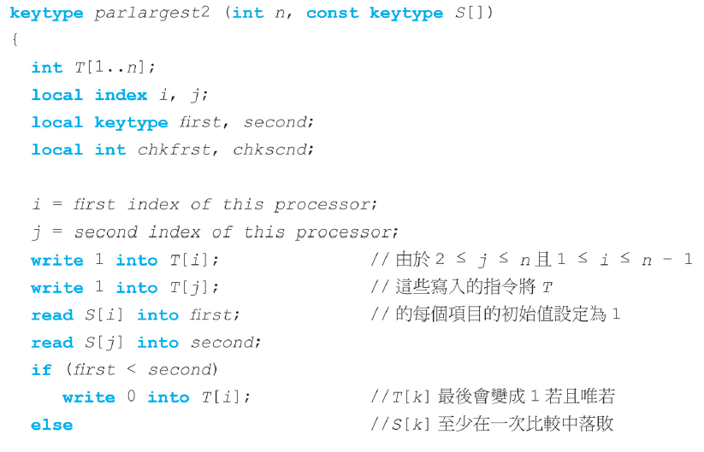
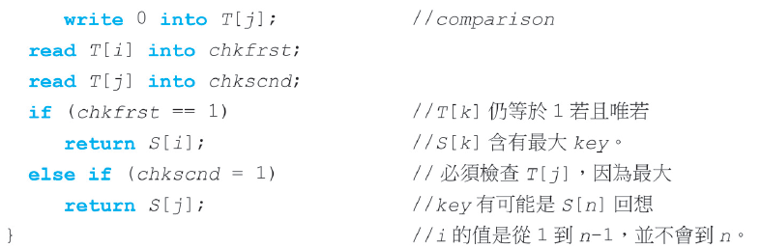
演算法12.4 平行CRCW找到最大Key
問題：在一個大小為n的陣列S中找到最大key。
輸入：正整數n，含有n個key的陣列S(索引由1到 n)。
輸出：S中的最大key的值。

